Slide 1
Ситуация на потребительском рынке непродовольственных товаров. Основные требования к реализации непродовольственных товаров. Актуальные вопросы, связанные с реализацией непродовольственных товаров. Изменения в нормативно-правовом регулировании сферы продажи непродовольственных товаров.
Начальник отдела защиты прав потребителей на рынке услуг и непродовольственных товаров
Шулешова Татьяна Юрьевна

Slide 2
Материалы предыдущего семинара
Сайт Управления Роспотребнадзора по Свердловской области
http://www.66.rospotrebnadzor.ru
Раздел «Для предпринимателей»/ «Информационные материалы» / «Материалы семинара для организаций, осуществляющих торговлю товарами непродовольственного ассортимента (20 августа 2020 г.)»
http://www.66.rospotrebnadzor.ru/466/-/asset_publisher/QtH9/content/%D0%BC%D0%B0%D1%82%D0%B5%D1%80%D0%B8%D0%B0%D0%BB%D1%8B-%D1%81%D0%B5%D0%BC%D0%B8%D0%BD%D0%B0%D1%80%D0%B0-%D0%B4%D0%BB%D1%8F-%D0%BE%D1%80%D0%B3%D0%B0%D0%BD%D0%B8%D0%B7%D0%B0%D1%86%D0%B8%D0%B8-%D0%BE%D1%81%D1%83%D1%89%D0%B5%D1%81%D1%82%D0%B2%D0%BB%D1%8F%D1%8E%D1%89%D0%B8%D1%85-%D1%82%D0%BE%D1%80%D0%B3%D0%BE%D0%B2%D0%BB%D1%8E-%D1%82%D0%BE%D0%B2%D0%B0%D1%80%D0%B0%D0%BC%D0%B8-%D0%BD%D0%B5%D0%BF%D1%80%D0%BE%D0%B4%D0%BE%D0%B2%D0%BE%D0%BB%D1%8C%D1%81%D1%82%D0%B2%D0%B5%D0%BD%D0%BD%D0%BE%D0%B3%D0%BE-%D0%B0%D1%81%D1%81%D0%BE%D1%80%D1%82%D0%B8%D0%BC%D0%B5%D0%BD%D1%82%D0%B0-20-%D0%B0%D0%B2%D0%B3%D1%83%D1%81%D1%82%D0%B0-2020-%D0%B3?redirect=http%3A%2F%2Fwww.66.rospotrebnadzor.ru%2F466%3Fp_p_id%3D101_INSTANCE_QtH9%26p_p_lifecycle%3D0%26p_p_state%3Dnormal%26p_p_mode%3Dview%26p_p_col_id%3Dcolumn-1%26p_p_col_count%3D1

Slide 3
Непродовольственные товары. Динамика обращений потребителей
Notes:
В 2020 году на продажу непродовольственных товаров поступило 2718 обращений потребителей, что на 5,7 % больше, чем в 2019 году.
В структуре всех поступивших в 2020 году в Управление обращений по вопросам защиты прав потребителей, обращения на продажу непродовольственных товаров составляют примерно 17 процентов

Slide 4
Непродовольственные товары. Структура обращений
Notes:
Наиболее проблемными товарами с точки зрения потребителей являются технически сложные товары, на них поступило 40 процентов от всех обращений потребителей на непродовольственные товары. Также большое число обращений поступает в отношении одежды (10 процентов) и обуви (7 процентов).

Slide 5
Тематика обращений
ненадлежащее качество товара и сопряженные с ним нарушения в процедуре урегулирования спора: безосновательный отказ продавцов в выполнении гарантийных обязательств в отношении некачественных товаров, отказ в проведении проверки качества, экспертизы товаров, отсутствие ответов на претензии;
Навязывание дополнительных услуг, обман при приобретении дорогостоящих товаров;
нарушения правил дистанционной продажи товаров: несоблюдение сроков доставки товара, доставка товаров с иными потребительскими свойствами, повышение стоимости товара в одностороннем порядке продавцом, одностороннее аннулирование заказа и пр.;
отказ в замене товара надлежащего качества;
включение в договор условий, ущемляющих установленные законом права потребителя;
отсутствие информации о потребительских свойствах товара на русском языке: наименование товара, размер изделия, состав материала и т.п.;
отсутствие информации о производителе: его наименовании и местонахождении;
реализация товара, содержащего незаконное воспроизведение чужого товарного знака.

Slide 6
Надзорные мероприятия
Notes:
6
Оценка соответствия непродовольственных товаров обязательным требованиям проводилась специалистами Управления Роспотребнадзора по Свердловской области в ходе 619 надзорных мероприятий, при этом в ходе 565 надзорных мероприятий были выявлены нарушения, связанные с обращением продукции, что составило 91 процент от количества проверенных надзорных мероприятий.

Slide 7
Виды нарушений
несоответствие продукции требованиям нормативных документов;
оборот продукции с маркировкой, не содержащей сведений, предусмотренных законодательством Российской Федерации, в том числе, маркировка средствами идентификации;
отсутствие необходимой товарно-сопроводительной документации либо отсутствие в сопроводительной документации необходимых сведений - об обязательном подтверждении соответствия продукции;
недостоверное декларирование продукции;
продажа продукции, реализация которой запрещена (ограничена);
отсутствие ценников на товар и/или неправильное их оформление;
Нарушение запретов и ограничений (стимулирование потребления никотинсодержащей продукции; несоблюдение органичений продажи спиртосодержащей продукции и пр.)
Notes:
7

Slide 8
Наиболее проблемные сектора на потребительском рынке непродовольственных товаров по итогам 2020 г.
Notes:
8
Если характеризовать результаты надзора на потребительском рынке, то наиболее проблемными группами товаров на потребительском рынке года остаются непродовольственные товары, в особенности – одежда и обувь, технически сложные товары, бытовая химия, парфюмерно-косметическая продукция. В сфере оказания услуг высокий удельный вес проверок с нарушениями в течение многих лет – в сфере туризма, транспорта, связи и финансового рынка.

Slide 9
Лабораторное несоответствие
товары бытовой химии: 23,3 % неудовлетворительных проб (2019 г. - 27,5 %)
Показатель: «метанол» (стеклоомывающая жидкость), «сенсибилизирующее действие» (гель для стирки)
посуда, кухонные принадлежности, упаковка –несоответствие не выявлялось (2019 г. – 1,4 %);
парфюмерно-косметические средства и средства гигиены полости рта: 3,4% неудовлетворительных проб (2019 г. - 4,9 %); Показатель: индекс токсичности
детские игрушки: 5,6 % неудовлетворительных проб (2019 г. - 9 процентов)
Показатель: индекс токсичности
детская одежда и обувь: 16 % неудовлетворительных проб (2019 г. - 7,1 %)
Обувь: «высота каблука», «прочность крепления деталей подошвы», «деформация подноска в обуви (общая)», «хром общий»
Одежда: гигроскопичность, воздухопроницаемость
детская издательская продукция, канцелярские принадлежности: несоответствие не выявлялось (2019 г. - 6 процентов)
мебель: несоответствие не выявлялось (2019 г. - несоответствие не выявлялось);
гигиенические изделия для взрослых и детей: несоответствие не выявлялось (2019 г. - несоответствие не выявлялось);
одежда и обувь для взрослых: 20,7 % неудовлетворительных проб (2019 г. - 11,9 %)
Одежда: цинк, индекс токсичности, цветность (* гигроскопичность, воздухопроницаемость)
Notes:
9

Slide 10
Направления оценки деятельности предприятия торговли в области ЗПП
Направление оценки | Аспекты | Базовые НД
Соблюдение требований к информации для потребителей, наличие обязательной маркировки, эксплуатационных документов (законодательство о защите прав потребителей, законодательство о защите детей от информации, причиняющей вред их здоровью и развитию, законодательство об энергосбережении) | Полнота информации Достоверность Доступность Маркировка средствами идентификации (наличие, полнота) Контрафактность Наличие знака информационной продукции Сведения о классе энергоэффективности | Ст. 8-12 Закона № 2300-1 Правила № 2463 Правила обязательной маркировки средствами идентификации (см. сайт https://честныйзнак.рф/ ) ФЗ от 23.11.2009 N 261-ФЗ ПП РФ от 31.12.2009 N 1222 Приказ Минпромторга РФ от 07.09.2010 N 768 Федеральный закон от 29.12.2010 N 436-ФЗ
Соответствие самой продукции обязательным требованиям безопасности | Показатели (биологические, санитарно-химические органолептические, токсиколого-гигиенические, физико-механические и пр.) | Решение Комиссии Таможенного союза от 28.05.2010 N 299 Технические регламенты

Slide 11
Направления оценки деятельности предприятия торговли в области ЗПП
Направление оценки | Аспекты | Базовые НД
Наличие и надлежащее оформление документов, которые свидетельствуют о подтверждении соответствия продукции обязательным требованиям | Наличие сертификатов, деклараций о соответствии, гос.регистрации Достоверность данных документов (насколько они в установленном порядке правильно оформлены и приняты) Оформление ТСД – ссылка на сертификаты и декларации по каждому наименованию продукции | Ч. 3 ст. 10 Закона № 2300-1 Ч.2 ст. 28 ФЗ от 27.12.2002 N 184-ФЗ
Соблюдение правил продажи товаров | Соблюдение правил продажи товаров – оформление ценников, рассмотрение претензий и пр. | Правила № 2463
Соблюдение запретов и ограничений при продаже продукции | Соблюдение запретов и ограничений при продаже продукции в части времени и места продажи, категорий граждан, которым допускается продажа | ФЗ от 23.02.2013 N 15-ФЗ ФЗ от 22.11.1995 N 171-ФЗ

Slide 12
Направления оценки деятельности предприятия торговли в области ЗПП
Направление оценки | Аспекты | Базовые НД
Соответствие договоров купли-продажи требованиям ст. 16 Закона РФ № 2300-1 от 07.02.1992 «О защите прав потребителей», т.е. отсутствие условий, ущемляющих права потребителя | Соответствие условий договора законодательству | Закон № 2300-1 ГК РФ (чаще всего – гл. 29) Правила № 2463
Соблюдение прав потребителей на оплату товаров | Соблюдение требований к обеспечению возможности оплаты товаров наличными или посредством использования национальных платёжных инструментов Установление равных цен при оплате безналичной и наличной форме Предусмотрение хотя бы одного способа оплаты в соответствии с ценой (без комиссии) | Ст. 16.1 Закона № 2300-1 Ст. 37 Закона № 2300-1
Соблюдение требования в части недопустимости отказа потребителю в предоставлении товаров либо доступе к товарам | Отказ потребителю в предоставлении товаров (выполнении работ, оказании услуг) либо доступе к товарам (работам, услугам) по причинам, связанным с состоянием его здоровья, или ограничением жизнедеятельности, или его возрастом | Ст. 426, 428 ГК РФ ч. 5 ст. 14.8 КоАП РФ

Slide 13
Направления оценки деятельности предприятия торговли в области ЗПП
Направление оценки | Аспекты | Базовые НД
Обеспечение возможности использовать отдельные виды технически сложных товаров с предварительно установленными программами для электронных вычислительных машин | Наличие предустановленных программ | Ст.4 Закона № 2300-1 ПП РФ от 18.11.2020 N 1867 До 01.01.2022 – Распоряжение Правительства РФ от 31.12.2020 N 3704-р С 01.01.2022 - Распоряжение Правительства РФ от 31.07.2021 N 2129-р
Соблюдение требований к порядку действий при получении требования потребителя или информации из органов государственного надзора, к взаимодействию с госорганами | Предоставление информации, образцов (проб) , совершение необходимых действий в соответствии с законным распоряжением органа власти, либо иных действий, предусмотренных законом | ФЗ от 27.12.2002 N 184-ФЗ Федеральный закон от 31.07.2020 N 248-ФЗ Постановление Правительства РФ от 16.07.2009 N 584 КоАП РФ (26.10, 29.13)
Notes:
Постановление Правительства РФ от 16.07.2009 N 584 «Об уведомительном порядке начала осуществления отдельных видов предпринимательской деятельности»:
IV. Розничная торговля (за исключением розничной торговли товарами, свободный оборот которых ограничен в соответствии с федеральными законами)
13. Торговля розничная в неспециализированных магазинах 47.1 <*>
14. Торговля розничная пищевыми продуктами в специализированных магазинах 47.21 - 47.24, 47.29 <*>
15. Торговля розничная косметическими и товарами личной гигиены в специализированных магазинах 47.75 <*>
16. Торговля розничная в нестационарных торговых объектах и на рынках 47.8 <*>
V. Оптовая торговля (за исключением оптовой торговли товарами, свободный оборот которых ограничен в соответствии с федеральными законами)
17. Торговля оптовая пищевыми продуктами 46.32, 46.33, 46.36.4, 46.38.1, 46.38.21, 46.39.1 <*>
18. Торговля оптовая непродовольственными потребительскими товарами 46.45.1, 46.49.42, 46.73.4, 46.75.1 <*>
Сайт Упр.Роспотребнадзора СО http://www.66.rospotrebnadzor.ru/ - Государственные услуги / Прием и учет уведомлений о начале осуществления ЮЛ и ИП отдельных видов работ и услуг согласно перечню, предусмотренному постановлением Правительства РФ от 16.07.2009 г. №584

Slide 14
Правила продажи товаров по договору розничной купли-продажи (ПП РФ № 2463 от 31.12.2020)
Установлены единые правила продажи товаров, в том числе, также и для договоров купли-продажи товаров дистанционным способом, по образцам, а также для комиссионной торговли, с некоторыми особенностями.
удалены нормы, дублирующие нормы Закона о защите прав потребителей и ГК РФ (например, общие требования к информации, правам потребителя при приобретении товара ненадлежащего качества и пр.).
Установлены требования к продаже товаров через автоматы (состав предоставляемой информации, ограничения)
Notes:
14
Новые правила вобрали в себя нормы из ранее действовавших нескольких документов - правил продажи отдельных видов товаров, правила продажи товаров дистанционным способом, по образцам, правила комиссионной торговли.
Многие дублирующие Закон О ЗПП нормы удалены.
Систематизированы правила продажи товаров через автоматы (определен состав предоставляемой информации, ограничения)

Slide 15
Правила продажи товаров по договору розничной купли-продажи (ПП РФ № 2463 от 31.12.2020)
Закреплено, что на торговых объектах (за исключением мест, которые определяются продавцом и не предназначены для свободного доступа потребителей) не допускается ограничение прав потребителей на поиск и получение любой информации в любых формах из любых источников, в том числе путем фотографирования товара, если такие действия не нарушают требования законодательства Российской Федерации и международных договоров Российской Федерации
Установлено, что при продаже товаров потребителю предоставляется возможность самостоятельно или с помощью продавца ознакомиться с необходимыми товарами.
Книга отзывов и предложений новыми Правилами не предусмотрена. Но введено положение: «В случае поступления претензии потребителя продавец направляет ему ответ в отношении заявленных требований.»
Дополнен Перечень товаров длительного пользования, на которые не распространяется требование потребителя о безвозмездном предоставлении ему товара, обладающего этими же основными потребительскими свойствами, на период ремонта или замены такого товара, и Перечень непродовольственных товаров надлежащего качества, не подлежащих обмену (например, в Перечень непродовольственных товаров надлежащего качества, не подлежащих обмену, включены технически сложные товары, на которые установлены гарантийные сроки менее 1 года (ранее – «на которые установлены гарантийные сроки»)
Notes:
15
Закреплено право потребителя на получение любой информации в любых формах из любых источников, в том числе путем фотографирования товара.
Закреплено право ознакомиться с товаром (Ранее право на ознакомление с товаров было установлено в отношении отдельных видов продукции (мебель, технически сложны товары бытового назначения и пр.)
Книга отзывов и предложений новыми Правилами не предусмотрена. Но введено положение: «В случае поступления претензии потребителя продавец направляет ему ответ в отношении заявленных требований.»
Несколько переработаны перечни товаров длительного пользования, на которые не распространяется требование потребителя о безвозмездном предоставлении ему товара, обладающего этими же основными потребительскими свойствами, на период ремонта или замены такого товара, и Перечень непродовольственных товаров надлежащего качества, не подлежащих обмену (например, в Перечень непродовольственных товаров надлежащего качества, не подлежащих обмену, включены технически сложные товары, на которые установлены гарантийные сроки менее 1 года (ранее – «на которые установлены гарантийные сроки»)

Slide 16
Правила продажи товаров по договору розничной купли-продажи (ПП РФ № 2463 от 31.12.2020)
Существенно переработаны нормы в отношении дистанционной продажи товаров:
- продавец предоставляет потребителю подтверждение заключения договора розничной купли-продажи на условиях оферты, которая содержит существенные условия этого договора, после получения продавцом сообщения потребителя о намерении заключить договор розничной купли-продажи. Указанное подтверждение должно содержать номер заказа или иной способ идентификации заказа, который позволяет потребителю получить информацию о заключенном договоре розничной купли-продажи и его условиях.
- продавец обязан обеспечить возможность ознакомления потребителя с офертой путем ее размещения на сайте и (или) странице сайта в сети "Интернет" и (или) в программе для электронных вычислительных машин, если соглашением между продавцом и владельцем агрегатора не предусмотрен иной порядок исполнения такой обязанности.
ЮЛ обязаны указывать полное фирменное наименование (наименование), основной государственный регистрационный номер, адрес и место нахождения, адрес электронной почты и (или) номер телефона.
ИП обязаны указывать фамилию, имя, отчество (при наличии), основной государственный регистрационный номер, адрес электронной почты и (или) номер телефона.
Указанная информация доводится до потребителя посредством ее размещения на сайте (при его наличии) и (или) странице сайта в сети "Интернет" (при его наличии), а также в программе для электронных вычислительных машин (при ее наличии).
Доставленный товар передается потребителю по указанному им адресу, а при отсутствии потребителя - любому лицу, предъявившему информацию о номере заказа, либо иное (в том числе электронное) подтверждение заключения договора розничной купли-продажи или оформление заказа, если иное не предусмотрено законодательством Российской Федерации или договором розничной купли-продажи.
Notes:
16

Slide 17
Федеральный закон от 22.12.2020 N 460-ФЗ «О внесении изменений в Федеральный закон «О техническом регулировании» и Федеральный закон «О внесении изменения в статью 4 Закона Российской Федерации «О защите прав потребителей»
Ст. 4 Закона Российской Федерации «О защите прав потребителей» дополнена положением:
- С 01.04.2021: «4.1. При продаже отдельных видов технически сложных товаров с предварительно установленными программами для электронных вычислительных машин потребителю обеспечивается возможность использовать отдельные виды технически сложных товаров с предварительно установленными программами для электронных вычислительных машин, странами происхождения которых являются Российская Федерация или другие государства - члены Евразийского экономического союза. Перечень отдельных видов указанных технически сложных товаров, порядок составления и ведения перечня программ для электронных вычислительных машин, странами происхождения которых являются Российская Федерация или другие государства - члены Евразийского экономического союза и которые должны быть предварительно установлены, и порядок их предварительной установки, включая требования к функционированию, определяются Правительством Российской Федерации»
- С 01.07.2021: «Предварительно установленные программы для электронных вычислительных машин, используемые потребителем на отдельных видах технически сложных товаров для доступа к информации на сайтах в информационно-телекоммуникационной сети "Интернет", должны обеспечивать возможность использования без дополнительных настроек (по умолчанию) поисковой системы, страной происхождения которой является Российская Федерация или другие государства - члены Евразийского экономического союза, в порядке, установленном Правительством Российской Федерации. Требования к указанной поисковой системе и порядок ее определения устанавливаются Правительством Российской Федерации»
Notes:
17
Федеральный закон от 22.12.2020 N 460-ФЗ вносит изменения в Закон О защите прав потребителей и ФЗ О техническом регулировании.
В Закон с 01.04.2021 включены нормы о необходимости иметь на отдельных видах тех.сложных товаров предустановленные программы.

Slide 18
Постановление Правительства РФ от 18.11.2020 N 1867
"О перечне отдельных видов технически сложных товаров с предварительно установленными российскими программами для электронных вычислительных машин, порядке составления и ведения перечня российских программ для электронных вычислительных машин, которые должны быть предварительно установлены на отдельные виды технически сложных товаров, и порядке их предварительной установки»
1. Оборудование беспроводной связи для бытового использования, персональные электронные вычислительные машины, имеющие сенсорный экран, обладающие двумя и более функциями, с предварительно установленными на них программами для электронных вычислительных машин, имеющие возможность установки таких программ из магазинов приложений для операционных систем, на основе которых функционирует такое оборудование (смартфоны, планшетные компьютеры).
2. Компьютеры стационарные и портативные (за исключением планшетных компьютеров), системные блоки, имеющие операционную систему.
3. Телевизоры с цифровым блоком управления, имеющие возможность установки таких программ из магазинов приложений для операционных систем, на основе которых функционирует такое оборудование.
С 01.07.2021 в КоАП РФ вводится новый состав: ч. 6 ст. 14.8 КоАП РФ «Продажа отдельных видов технически сложных товаров с предварительно установленными программами для электронных вычислительных машин с нарушением установленного законодательством о защите прав потребителей требования об обеспечении возможности использовать отдельные виды технически сложных товаров с предварительно установленными программами для электронных вычислительных машин, странами происхождения которых являются Российская Федерация или другие государства - члены Евразийского экономического союза, - влечет наложение административного штрафа на должностных лиц в размере от тридцати тысяч до пятидесяти тысяч рублей; на юридических лиц - от пятидесяти тысяч до двухсот тысяч рублей».
Notes:
18
Правительством установлен перечень таких товаров. Это портативные компьютеры, оборудование беспроводной связи для бытового использования, персональные электронные вычислительные машины, имеющие сенсорный экран, обладающие двумя и более функциями и пр.
С 01.07.2021 вводится новый состав в КоАП РФ - ч. 6 ст. 14.8 , устанавливающий ответственность за несоблюдение требований к наличию предустановленных программ.

Slide 19
Распоряжение Правительства РФ от 31.12.2020 N 3704-р «Об утверждении перечня российских программ для электронных вычислительных машин, которые должны быть предварительно установлены на отдельные виды технически сложных товаров» (до 31.12.2021 включительно) – например, для оборудования беспроводной связи … - Яндекс.Браузер, Яндекс, Яндекс.Карты, Яндекс.Диск, Почта Mail.ru, ICQ, Голосовой ассистент "Маруся«, Новости Mail.ru, Вконтакте, Одноклассники, MirPay, Госуслуги .
С 01.01.2022 - Распоряжение Правительства РФ от 31.07.2021 N 2129-р «Об утверждении перечня российских программ для электронных вычислительных машин, которые должны быть предварительно установлены на отдельные виды технически сложных товаров»
Notes:
19

Slide 20
Федеральный закон от 22.12.2020 N 460-ФЗ «О внесении изменений в Федеральный закон «О техническом регулировании» и Федеральный закон «О внесении изменения в статью 4 Закона Российской Федерации «О защите прав потребителей»
Федеральный закон «О техническом регулировании»
(изм. вступают в силу с 21.06.2021):
изменения в части процедур подтверждения соответствия товаров;
В части полномочий госорганов по прекращению (приостановлению действия, признания недействительным) деклараций о соответствии, сертификатов соответствия
Органы государственного надзора приобретают право не только выдавать предписания о приостановлении или прекращении действия декларации, но и предписания о приостановлении или прекращении действия сертификата соответствия выдавшему его органу по сертификации, а также принимать решение о приостановлении, прекращении действия сертификата соответствия, декларации о соответствии, признании их недействительными в порядке, установленном Правительством Российской Федерации.
Постановление Правительства РФ от 19.06.2021 N 936
«О порядке регистрации, приостановления, возобновления и прекращения действия деклараций о соответствии, признания их недействительными и порядке приостановления, возобновления и прекращения действия сертификатов соответствия, признания их недействительными»
Notes:
20
В ФЗ «О тех.регулировании» с 21.06.2021 вносятся изменения в части процедур подтверждения соответствия товаров (в т.ч. инспекционного контроля со стороны органов по сертификации); в части полномочий госорганов по прекращению (приостановлению действия, признания недействительным) деклараций о соответствии, сертификатов соответствия .Появилась процедура признания сертификата , декларации недействительной.
Порядок определен постановлением Правительства
Виды решение:
1. Решение (предписание) о необходимости приостановлении действия декларации о соответствии
2. Решение о приостановлении действия декларации о соответствии
3. Решение о возобновлении действия декларации
4. Решение о прекращении действия декларации о соответствии
5. Решение о признании недействительной декларации о соответствии
Сертификаты соответствия
6. Решение (предписание) о необходимости приостановления действия сертификата соответствия
7. Решение о приостановлении действия сертификата соответствия
8. Решение о возобновлении действия сертификата соответствия
9. Предписание о необходимости прекращении действия сертификата соответствия
10. Решение о прекращении действия сертификата соответствия
11. Решение о признании недействительным сертификата соответствия

Slide 21
Федеральным закон от 31.07.2020 N 290-ФЗ «О внесении изменений в Закон Российской Федерации «О защите прав потребителей»
с 01.07.2021 в п. 1 ст. 16.1 Закона Российской Федерации от 07.02.1992 № 2300-1 «О защите прав потребителей» - изменения:
Действующая редакция | Новая редакция с 01.07.2021
Продавец (исполнитель, владелец агрегатора в случае использования в своей деятельности наличных расчетов с потребителем) обязан обеспечить возможность оплаты товаров (работ, услуг) путем использования национальных платежных инструментов, а также наличных расчетов по выбору потребителя. Обязанность обеспечить возможность оплаты товаров (работ, услуг) с использованием национальных платежных инструментов в рамках национальной системы платежных карт распространяется на продавца (исполнителя, владельца агрегатора), у которого выручка от реализации товаров (выполнения работ, оказания услуг) за предшествующий календарный год превышает сорок миллионов рублей. | 1. Продавец (исполнитель, владелец агрегатора в случае использования в своей деятельности наличных расчетов с потребителем) обязан обеспечить возможность оплаты товаров (работ, услуг) путем использования национальных платежных инструментов, а также наличных расчетов по выбору потребителя. Обязанность обеспечить возможность оплаты товаров (работ, услуг) с использованием национальных платежных инструментов в рамках национальной системы платежных карт распространяется на продавца (исполнителя, владельца агрегатора), у которого выручка от реализации товаров (выполнения работ, оказания услуг) за предшествующий календарный год превышает двадцать миллионов рублей.
Notes:
21
С 01.07.2021 в п. 1 ст. 16.1 Закона Российской Федерации от 07.02.1992 № 2300-1 «О защите прав потребителей» - размер выручки продавца (исполнителя, агрегатора), который требует предоставления потребителю возможность оплаты с использование национальных платежных инструментов – с 40 млн. руб. в год до 20.

Slide 22
Обязательная маркировка продукции средствами идентификации
Вид продукции | Срок, после которого нельзя продавать немаркированные товары | Постановление
Обувь | 01 июля 2020 года - запрещена продажа немаркированной продукции До 1 июня 2021 года была продлена возможность маркировки товарных остатков обуви. Ввод остатков в оборот возможен до 15 июня 2021 года. | Постановление Правительства РФ от 05.07.2019 N 860
Духи и туалетная вода | С 01.10.2020 До 30 сентября 2021 г. разрешается реализация немаркированных товарных остатков, произведенных или ввезенных на территорию Российской Федерации до 1 октября 2020 г. До 31 октября 2021 г. разрешается маркировка товарных остатков, произведенных или ввезенных на территорию Российской Федерации до 1 октября 2020 г. при условии регистрации (описание товара) в информационной системе остатков парфюмерной продукции и внесение в информационную систему мониторинга сведений о маркировке такой парфюмерной продукции средствами идентификации до 01 декабря 2021г ввоз и реализация ввезенных комплектов и наборов без маркировки – до 01.09.2021 | Постановление Правительства РФ от 31.12.2019 N 1957
Продукция легкой промышленности * | 1 января 2021 г. (маркировка остатков – до 1 мая 2021 г. ) | Постановление Правительства РФ от 31.12.2019 N 1956
Шубы | Декабрь 2016 г. | Правительства Российской Федерации от 11 августа 2016 г. N 787 с изм. в ред. Постановление Правительства Российской Федерации от 14.03.2019 № 270
Notes:
В очередной раз необходимо напомнить о действии системы маркировки товаров.
На текущий момент она обязательна для обуви, отдельных предметов одежды и белья, меховых изделий, табачной продукции, шин и покрышек, фотокамер и ламп-вспышек.
* Предметы одежды, включая рабочую одежду, изготовленные из натуральной или композиционной кожи ; Блузки, блузы и блузоны трикотажные машинного или ручного вязания, женские или для девочек; Пальто, полупальто, накидки, плащи, куртки (включая лыжные), ветровки, штормовки и аналогичные изделия мужские или для мальчиков; Пальто, полупальто, накидки, плащи, куртки (включая лыжные), ветровки, штормовки и аналогичные изделия женские или для девочек ; Белье постельное, столовое, туалетное и кухонное )

Slide 23
Обязательная маркировка продукции средствами идентификации
Вид продукции | Срок, после которого нельзя продавать немаркированные товары | Постановление
Табачная продукция | С 01.07.2020 полностью прекращен оборот немаркированной табачной продукции (с 01.07.2021 – альтернативная табачная продукция) С 01.01.2021 - начало эксперимента по маркировке никотиносодержащей продукции, который продлится до 28 февраля 2022 года | Постановление Правительства РФ от 28.02.2019 N 224
Молочная продукция | С 1 июня 2021 года маркировка стала обязательной для мороженого и сыров. С 1 сентября 2021 года - для остальной молочной продукции сроком годности более 40 дней. С 1 декабря 2021 года - для продукции сроком годности менее 40 дней. Кроме того, становится обязательным фиксировать выбытие маркированной продукции через кассы. | Постановление Правительства РФ от 15.12.2020 N 2099
Шины и покрышки пневматические резиновые новые | 15 декабря 2020 г. (маркировка остатков – до 1 марта 2021 г. ) | Постановление Правительства РФ от 31.12.2019 N 1958
Фотокамеры (кроме кинокамер), фотовспышки и лампы-вспышки | 1 октября 2020 года (маркировка остатков – до 1 декабря 2020 г.) (ввоз и реализация ввезенных комплектов и наборов без маркировки – до 01.09.2021) | Постановление Правительства РФ от 31.12.2019 N 1953
Велосипеды | Введение обязательной маркировки по распоряжению 792-р, – 01.09.2021 | Правил нет
Упакованная вода | С 01.09.21 – регистрация в системе; с 01.12.2021 – обязательная маркировка для категории «Минеральная вода», с 01.03.2022 – для питьевой воды, с 01.09.2022 – передача сведений в систему розничным продавцом | Постановление Правительства РФ от 31.05.2021 № 841
* Планируется: кресла-коляски, БАД, пиво и пивные напитки (пилотные проекты, эксперименты)

Slide 24
Изменения в административной ответственности в части маркировки товаров
С 01.12.2021 вводится новая статья - статья 15.12.1. Непредставление сведений и (или) нарушение порядка и сроков представления сведений либо представление неполных и (или) недостоверных сведений оператору государственной информационной системы мониторинга за оборотом товаров, подлежащих обязательной маркировке средствами идентификации (Федеральный закон от 11.06.2021 N 204-ФЗ):
Непредставление сведений и (или) нарушение порядка и сроков представления сведений, предусмотренных правилами маркировки товаров, подлежащих обязательной маркировке средствами идентификации, либо представление неполных и (или) недостоверных сведений оператору государственной информационной системы мониторинга за оборотом товаров, подлежащих обязательной маркировке средствами идентификации, если представление указанных сведений является обязательным в соответствии с законодательством Российской Федерации, -
влечет предупреждение или наложение административного штрафа на должностных лиц в размере от одной тысячи до десяти тысяч рублей; на юридических лиц - от пятидесяти тысяч до ста тысяч рублей.
Рассмотрение дел по данной статье - статья 23.93 КоАП РФ – «Федеральные органы исполнительной власти, осуществляющие функции по контролю (надзору) в сфере обращения товаров, подлежащих маркировке средствами идентификации, с использованием государственной информационной системы мониторинга за оборотом товаров, подлежащих обязательной маркировке средствами идентификации».

Slide 25
Изменения в административной ответственности в части маркировки товаров
В статья 15.12. КоАП РФ вносятся изменения – ответственность устанавливается также за ввод в оборот товаров и продукции, в отношении которых установлены требования по маркировке и (или) нанесению информации, без соответствующей маркировки и (или) информации, а также с нарушением установленного порядка нанесения такой маркировки и (или) информации
Вводится примечание: «Под товаром, продукцией, изделием без маркировки в настоящей статье понимаются товар, продукция, изделие без того вида маркировки (средства идентификации, специальной (акцизной) марки, другого способа маркировки), требование о нанесении которого предусмотрено законодательством Российской Федерации».

Slide 26
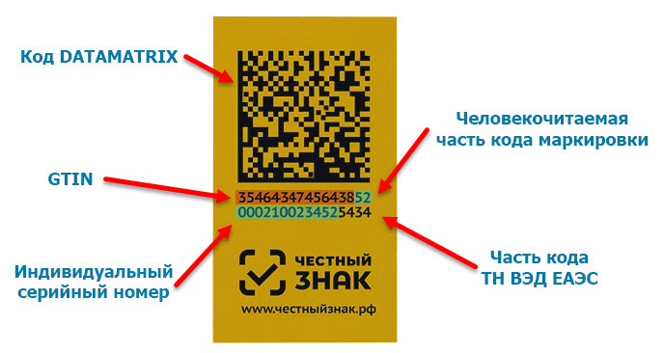
Обязательная маркировка продукции средствами идентификации
код маркировки - уникальная последовательность символов, формируемая оператором, состоящая из кода идентификации и кода проверки
DataMatrix — двумерный матричный штрихкод, представляющий собой чёрно-белые элементы или элементы нескольких различных степеней яркости, обычно в форме квадрата, размещённые в прямоугольной или квадратной группе

Slide 27
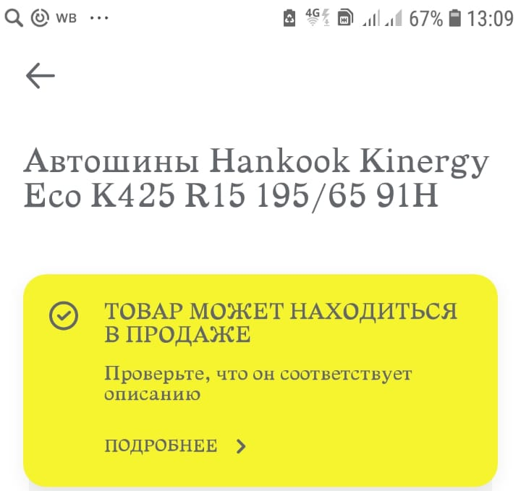
Мобильное приложение

Slide 28
Честный знак (оператор ЦРПТ)
Центр развития перспективных технологий – оператор Системы маркировки
https://честныйзнак.рф/
Тех.поддержка: +78002221523
support@crpt.ru
Записи вебинаров: https://честныйзнак.рф/lectures/videoarhiv/

Slide 29
Фиктивное подтверждение соответствия товаров
Органы по сертификации,
испытательные лаборатории
Недобросовестные (не проводят реальных исследований, испытаний продукции/оценки производства)
Добросовестные
Компании, оказывающие услуги по оформлению «пакета документов»
Заявитель
Пример: поддельные протоколы от имени ФБУЗ «Центр гигиены и эпидемиологии в Карачаево-Черкесской Республике» ; ФБУЗ "Центр гигиены и эпидемиологии в городе Москве"
Notes:
Именно изготовитель, продавец должны обеспечивать качество и безопасность товара.
Государство, осуществляя контроль, по сути лишь оценивает, насколько эффективно данные функции выполняют лица, участвующие в обороте продукции.
Для того, чтобы продавец, изготовитель мог гарантировать потребителю безопасность продукции, создана система обязательного подтверждения соответствия.
В то же время, практика показывает, что именно на данном этапе сейчас возникает «сбой», который обусловлен распространением деятельности недобросовестных органов по сертификации, испытательных лабораторных центров, которые не проводят реальных исследований, испытаний продукции, не проводят в необходимой оценки производства.
Эти органы не имеют необходимых помещений, персонала для выполнения своих функций; при этом осуществляют выдачу сотен сертификатов (протоколов); 1 эксперт может «проводить» сотни оценок производства в месяц и находиться в нескольких странах одновременно.
Кроме того, на рынке распространяется деятельность «посредников», которые с согласия заявителя или без его ведома либо подделывают документы сами, либо сотрудничают с недобросовестными ИЛЦ и органами по сертификации.
Борьба с таким декларированием и сертификацией ведется в различных направлениях. При поступлении в Управление сведений о недобросовестном декларировании, в том числе, из органов Росаккредитации, принимаются меры, направленные на прекращение действия деклараций, административные меры. Органы Росаккредитации систематически прекращают действия аттестатов аккредитации. Но пресечение данной деятельности в глобальном смысле возможна в двух аспектах – либо очередное ужесточение требований к ИЛЦ и органам по сертификации вплоть до формирования государственной системы подтверждения соответствия, либо, что более необходимо, отказ изготовителей (импортеров) от услуг недобросовестных ИЛЦ и органов по сертификации, осознание собственной ответственности и колоссальных рисков, которые следует за таким недобросовестным подходом.

Slide 30
Проверка декларации на http://fsa.gov.ru/

Slide 31
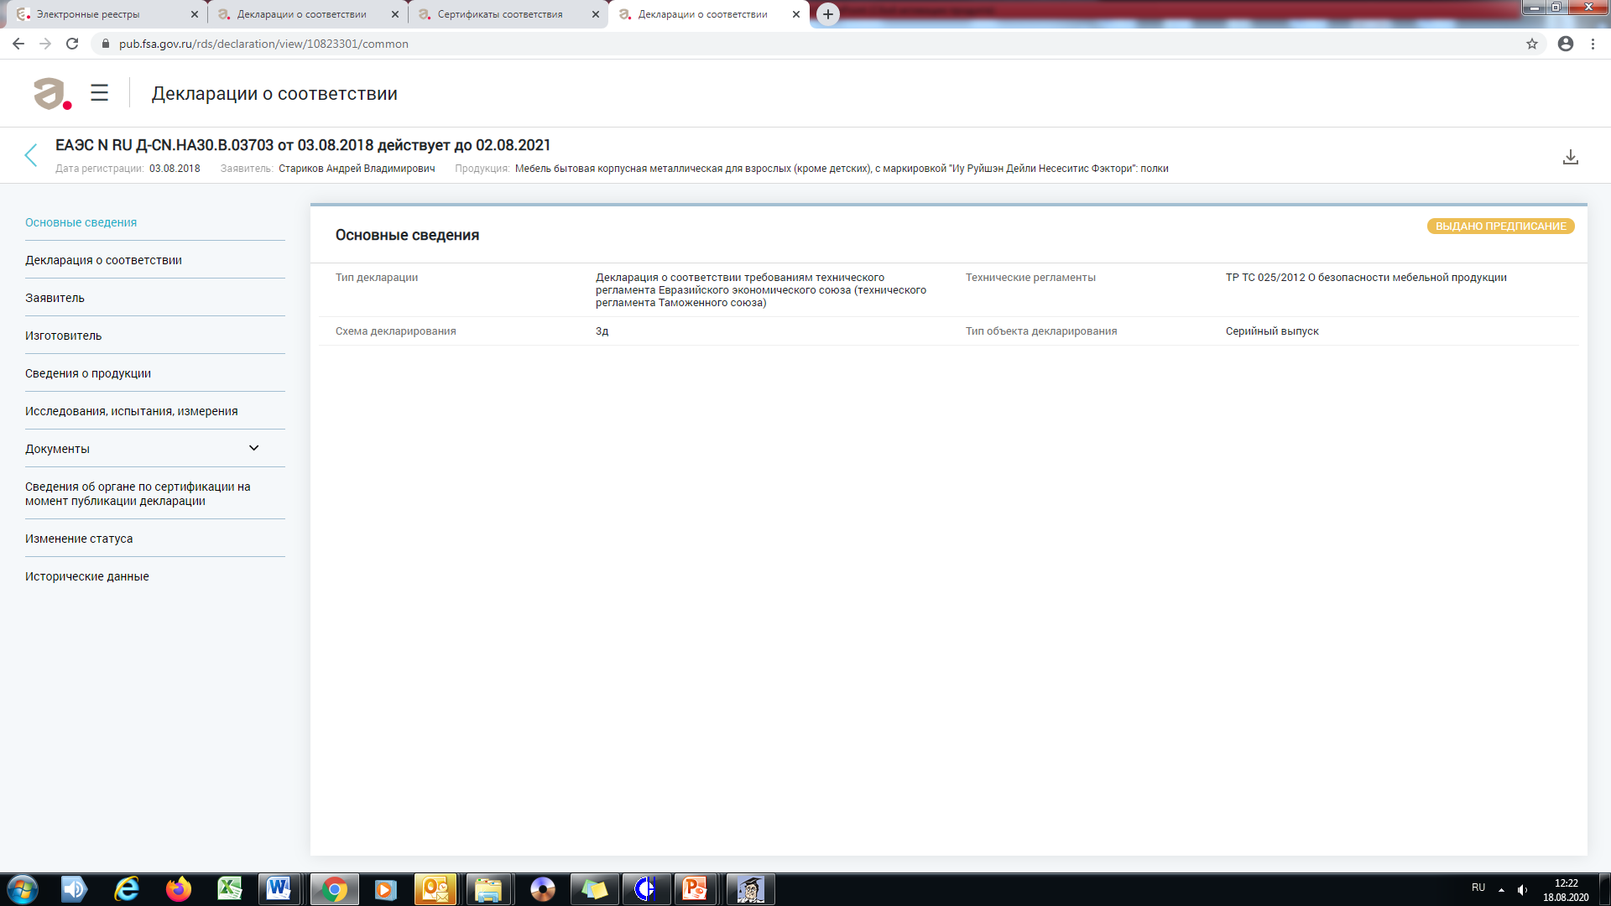
Проверка декларации на http://fsa.gov.ru/

Slide 32
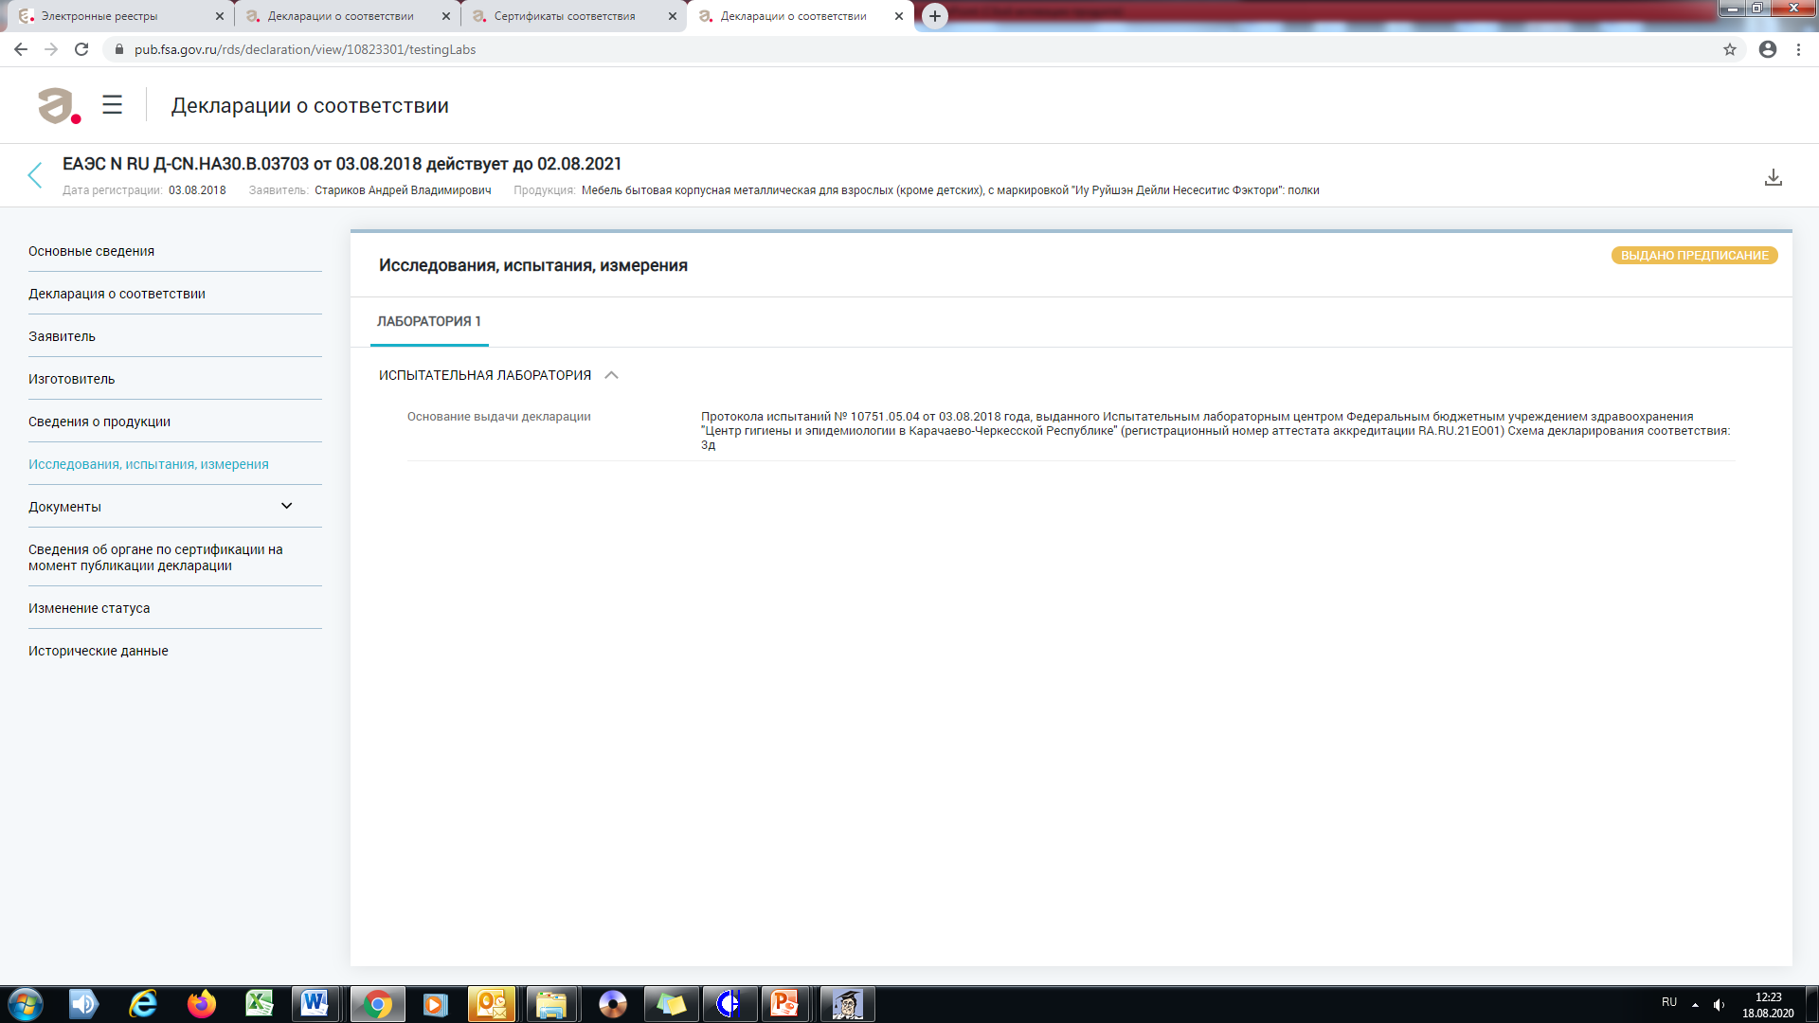
Проверка декларации на http://fsa.gov.ru/

Slide 33
Понятие «качество»
- соответствие обязательным требованиям (устанавливаются законами или в установленном ими порядке);
- соответствие условиям договора;
- соответствие обычно предъявляемым требованиям и пригодность для целей, для которых товар такого рода обычно используется (при отсутствии в договоре условий о качестве).
- соответствие целям, о которых продавец при заключении договора был поставлен в известность потребителем;
- соответствие образцу (описанию) при продаже товара по образцу (описанию).
Принципиально:
Понятие «качество» не ограничено обязательными требованиями;
Во взаимоотношениях с потребителем качество обеспечивается продавцом

Slide 34
Соответствие договоров купли-продажи требованиям ст. 16 Закона РФ № 2300-1 от 07.02.1992 «О защите прав потребителей»
Запрет на включение в договор условий, ущемляющих права потребителя;
Запрет обусловливая приобретение одних товаров (работ, услуг) обязательным приобретением иных товаров (работ, услуг), оказания дополнительных услуг без согласия потребителя
Запрет обусловливать удовлетворение требований потребителей, предъявляемых в течение гарантийного срока, условиями, не связанными с недостатками товаров (работ, услуг).
Условия, включенные в гарантийный талон, тоже могут ущемлять права потребителя!
Публичные объявления могут ущемлять права потребителя («обмену и возврату не подлежат….»)
Гарантийный срок устанавливает изготовитель и продавец не вправе его сокращать
Доп.сертификаты могут ущемлять права потребителя, если они «поглощают» гарантийные обязательства
Доп.услуги – только с письменного согласия потребителя!

Slide 35
Права при приобретении товаров ненадлежащего качества
Требования:
- замена на товар этой же марки (модели/артикула);
-замена на такой же товар другой марки (модели, артикула) с перерасчетом покупной цены;
-уменьшение покупной цены
-безвозмездное устранение недостатков;
отказ от исполнения договора и возврат денежных средств
+ полное возмещение убытков
Сроки удовлетворения:
10 дней – уменьшение цены/возврат денежный средств;
- ремонт – в минимальный срок, но не более 45 дней;
замена – от 7 до 20 дней (доп.проверка качества)
За нарушение сроков – неустойка 1%
Сроки предъявления:
В пределах гарантийного срока (срока годности), а если он не установлен –в разумный срок, но в пределах 2 лет с момента передачи товара
Особенности предъявления требований в отношении технически сложных товаров
(Автомобили, компьютеры, телевизоры, холодильники, посудомоечные и стиральные машины, смартфоны и пр.)
Требование о замене/возврате денежных средств:
в течение 15 со дня передачи потребителю такого товара.
По истечении 15 дней :
- обнаружение существенного недостатка товара;
- нарушение сроков устранения недостатков товара;
- невозможность использования товара в течение каждого года гарантийного срока в совокупности более чем тридцать дней вследствие неоднократного устранения его различных недостатков.
Процедуры:
- Проверка качества;
Экспертиза
Notes:
Потребитель в случае обнаружения в товаре недостатков, если они не были оговорены продавцом, по своему выбору вправе предъявить ряд требований.
Особенности – в отношении ТСТ.

Slide 36
Право на обмен при приобретении товара надлежащего качества
Условия:
1) товар не подошел по форме, габаритам, фасону, расцветке, размеру или комплектации.
2) Срок - 14 дней, не считая дня покупки;
3) товар не был в употреблении, сохранены его товарный вид, потребительские свойства, пломбы, фабричные ярлыки, а также имеется товарный чек или кассовый чек либо иной подтверждающий оплату указанного товара документ (отсутствие чека либо иного подтверждающего оплату товара документа не лишает возможности ссылаться на свидетельские показания);
3) Товар не входит в Перечень товаров, не подлежащих обмену (медицинские изделия, лекарства, линзы, предметы личной гигиены, парфюмерно-косметические товары, изделия бельевые, чулочно-носочные и пр.).
Если аналогичный товар отсутствует в продаже на день обращения потребителя к продавцу, потребитель вправе отказаться от исполнения договора купли-продажи и потребовать возврата уплаченной за указанный товар денежной суммы. Т
Требование потребителя о возврате уплаченной за указанный товар денежной суммы подлежит удовлетворению в течение 3 дней со дня возврата указанного товара.
По соглашению потребителя с продавцом обмен товара может быть предусмотрен при поступлении аналогичного товара в продажу. Продавец обязан незамедлительно сообщить потребителю о поступлении аналогичного товара в продажу.
Notes:
Есть особенности дистанционной торговли – 1) перечень не применяется; 2) срок – 7 дней (3 мес. – информация о порядке возврата не была представлены)

Slide 37
Права при нарушении сроков доставки товара, выполнения работ, оказания услуг
Требования при нарушении сроков доставки товара и сроки их удовлетворения:
Выбор - передача оплаченного товара в новый срок (устанавливается потребителем) или возврат суммы предварительной оплаты товара (10 дней);
Неустойка – 0,5% суммы предварительной оплаты товара
Возмещение убытков (10 дней)
Требования при нарушении сроков оказания услуг/выполнения работ и сроки их удовлетворения:
назначить новый срок (соглашение сторон/ заявление потребителя);
поручить выполнение работы (оказание услуги) третьим лицам за разумную цену или выполнить ее своими силами и потребовать от исполнителя возмещения понесенных расходов (возмещение – 10 дней);
потребовать уменьшения цены (10 дней);
отказаться от исполнения договора (10 дней);
+ полное возмещение убытков (10 дней)
За нарушение сроков – неустойка 3%/ право предъявить иные требования
Notes:
В случае, если продавец, получивший сумму предварительной оплаты в определенном договором купли-продажи размере, не исполнил обязанность по передаче товара потребителю в установленный таким договором срок, потребитель по своему выбору вправе потребовать:
1) передачи оплаченного товара в установленный им новый срок;
возврата суммы предварительной оплаты товара, не переданного продавцом.
2) При этом потребитель вправе потребовать также полного возмещения убытков, причиненных ему вследствие нарушения установленного договором купли-продажи срока передачи предварительно оплаченного товара.
3) Неустойка – 0,5% суммы предварительной оплаты товара
Требования при нарушении сроков оказания услуг/выполнения работ и сроки их удовлетворения:
назначить новый срок (соглашение сторон/ заявление потребителя);
поручить выполнение работы (оказание услуги) третьим лицам за разумную цену или выполнить ее своими силами и потребовать от исполнителя возмещения понесенных расходов (возмещение – 10 дней);
потребовать уменьшения цены (10 дней);
отказаться от исполнения договора (10 дней);
+ полное возмещение убытков (10 дней)

Slide 38
Федеральный закон от 27.12.2002 N 184-ФЗ «О техническом регулировании» (ст. 37-38)
1) Изготовитель (исполнитель, продавец, лицо, выполняющее функции иностранного изготовителя), которому стало известно о несоответствии выпущенной в обращение продукции требованиям технических регламентов, обязан сообщить об этом в орган государственного контроля (надзора) в соответствии с его компетенцией в течение десяти дней с момента получения указанной информации. Продавец (исполнитель, лицо, выполняющее функции иностранного изготовителя), получивший указанную информацию, в течение десяти дней обязан довести ее до изготовителя.
2) В течение десяти дней с момента получения информации о несоответствии продукции требованиям технических регламентов, если необходимость установления более длительного срока не следует из существа проводимых мероприятий, изготовитель (продавец, лицо, выполняющее функции иностранного изготовителя) обязан провести проверку достоверности полученной информации. По требованию органа государственного контроля (надзора) изготовитель (продавец, лицо, выполняющее функции иностранного изготовителя) обязан представить материалы указанной проверки в орган государственного контроля (надзора). В случае получения информации о несоответствии продукции требованиям технических регламентов изготовитель (продавец, лицо, выполняющее функции иностранного изготовителя) обязан принять необходимые меры для того, чтобы до завершения проверки, предусмотренной абзацем первым настоящего пункта, возможный вред, связанный с обращением данной продукции, не увеличился.

Slide 39
Федеральный закон от 27.12.2002 N 184-ФЗ «О техническом регулировании» (ст. 37-38)
3) При подтверждении достоверности информации о несоответствии продукции требованиям технических регламентов изготовитель (продавец, лицо, выполняющее функции иностранного изготовителя) в течение десяти дней с момента подтверждения достоверности такой информации обязан разработать программу мероприятий по предотвращению причинения вреда и согласовать ее с органом государственного контроля (надзора) в соответствии с его компетенцией.
4) Программа должна включать в себя мероприятия по оповещению приобретателей, в том числе потребителей, о наличии угрозы причинения вреда и способах его предотвращения, а также сроки реализации таких мероприятий. В случае, если для предотвращения причинения вреда необходимо произвести дополнительные расходы, изготовитель (продавец, лицо, выполняющее функции иностранного изготовителя) обязан осуществить все мероприятия по предотвращению причинения вреда своими силами, а при невозможности их осуществления объявить об отзыве продукции и возместить убытки, причиненные приобретателям в связи с отзывом продукции.
Устранение недостатков, а также доставка продукции к месту устранения недостатков и возврат ее приобретателям, в том числе потребителям, осуществляются изготовителем (продавцом, лицом, выполняющим функции иностранного изготовителя) и за его счет.
5) В случае, если угроза причинения вреда не может быть устранена путем проведения мероприятий, указанных в программе, изготовитель (продавец, лицо, выполняющее функции иностранного изготовителя) обязан незамедлительно приостановить производство и реализацию продукции, отозвать продукцию и возместить приобретателям, в том числе потребителям, убытки, возникшие в связи с отзывом продукции.
6) На весь период действия программы мероприятий по предотвращению причинения вреда изготовитель (продавец, лицо, выполняющее функции иностранного изготовителя) за свой счет обязан обеспечить приобретателям, в том числе потребителям, возможность получения оперативной информации о необходимых действиях.

Slide 40
Статья 14.46.2. Непринятие изготовителем (исполнителем, продавцом, лицом, выполняющим функции иностранного изготовителя) мер по предотвращению причинения вреда при обращении продукции, не соответствующей требованиям технических регламентов
1. Невыполнение изготовителем (исполнителем, продавцом, лицом, выполняющим функции иностранного изготовителя), которому стало известно о несоответствии выпущенной им в обращение продукции требованиям ТР или подлежащим применению до дня вступления в силу соответствующих ТР обязательным требованиям к продукции, обязанности по информированию федерального органа исполнительной власти, органа исполнительной власти субъекта РФ, уполномоченных на проведение государственного контроля (надзора) за соблюдением требований ТР в соответствии с законодательством РФ, о несоответствии такой продукции указанным требованиям -
2. Невыполнение изготовителем (продавцом, лицом, выполняющим функции иностранного изготовителя) обязанности по проведению проверки достоверности полученной информации о несоответствии продукции требованиям ТР или подлежащим применению до дня вступления в силу соответствующих ТР обязательным требованиям к продукции либо невыполнение изготовителем (продавцом, лицом, выполняющим функции иностранного изготовителя) требования федерального органа исполнительной власти, органа исполнительной власти субъекта РФ, уполномоченных на проведение государственного контроля (надзора) за соблюдением требований технических регламентов в соответствии с законодательством РФ, о представлении в соответствующий орган материалов указанной проверки -
3. Невыполнение изготовителем (продавцом, лицом, выполняющим функции иностранного изготовителя) мероприятий, указанных в программе мероприятий по предотвращению причинения вреда, разработанной в соответствии с законодательством РФ о техническом регулировании, -
4. Невыполнение изготовителем (продавцом, лицом, выполняющим функции иностранного изготовителя) обязанности по приостановлению производства и реализации продукции, не соответствующей требованиям технических регламентов или подлежащим применению до дня вступления в силу соответствующих технических регламентов обязательным требованиям к продукции, либо отзыву такой продукции в случае, если угроза причинения вреда не может быть устранена путем проведения мероприятий, указанных в программе мероприятий по предотвращению причинения вреда, разработанной в соответствии с законодательством РФ о техническом регулировании, -
5. Повторное совершение административного правонарушения, предусмотренного частью 4 настоящей статьи, -

Slide 41
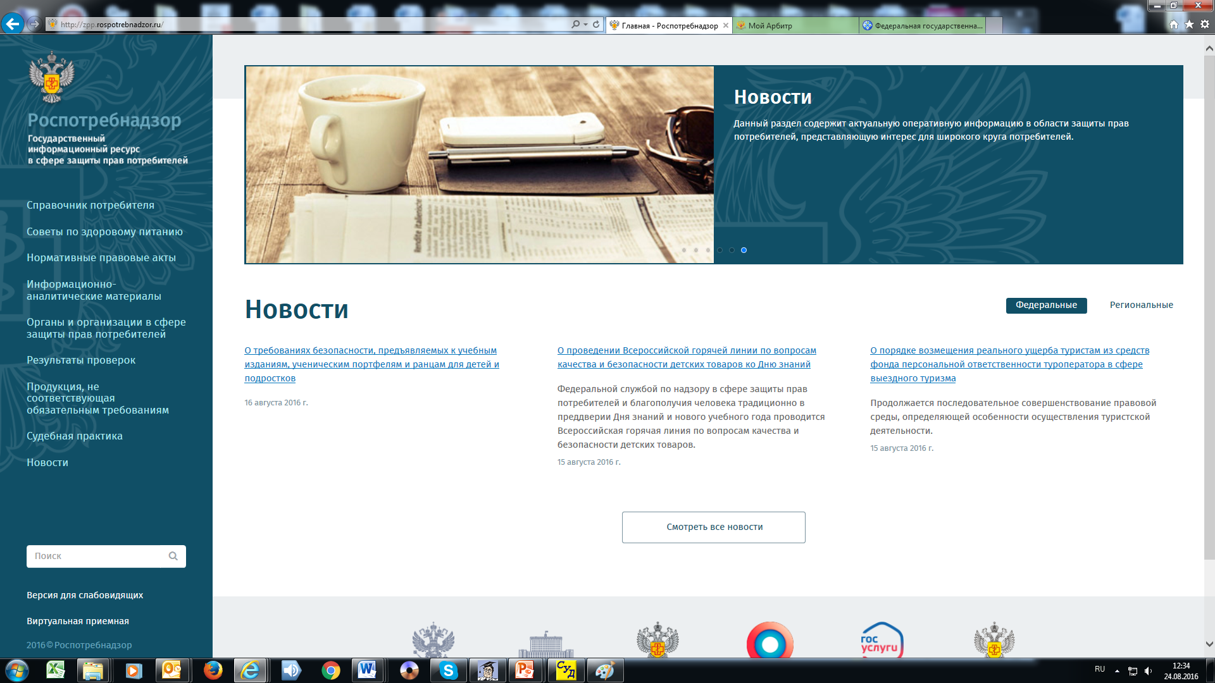
http://zpp.rospotrebnadzor.ru/
Notes:
По поручению Правительства Российской Федерации с целью информирования потребителей о ситуации на рынке, о правах в отдельных сферах, о механизмах защиты прав потребителей Роспотребнадзором создан Государственный информационный ресурс.
Открытый доступ к материалам ресурса обеспечен на сайте zpp.rospotrebnadzor.ru
Государственный информационный ресурс в сфере защиты прав потребителей представляет собой обширную базу статистической, правовой, аналитической, методической информации, необходимой как для рядового потребителя, так и для специалиста в области защиты прав потребителей.

Slide 42
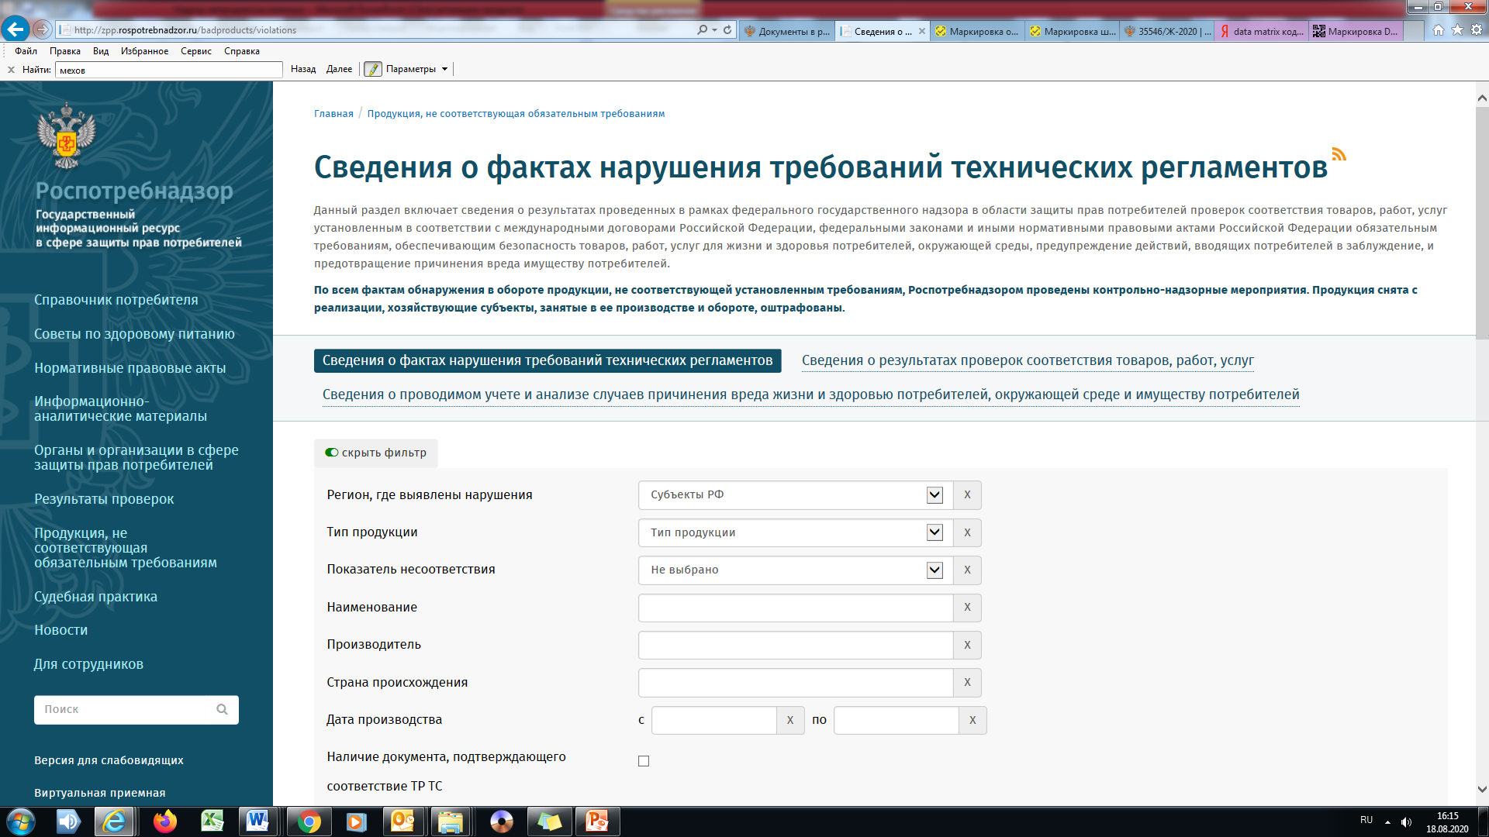
http://zpp.rospotrebnadzor.ru/

Slide 43
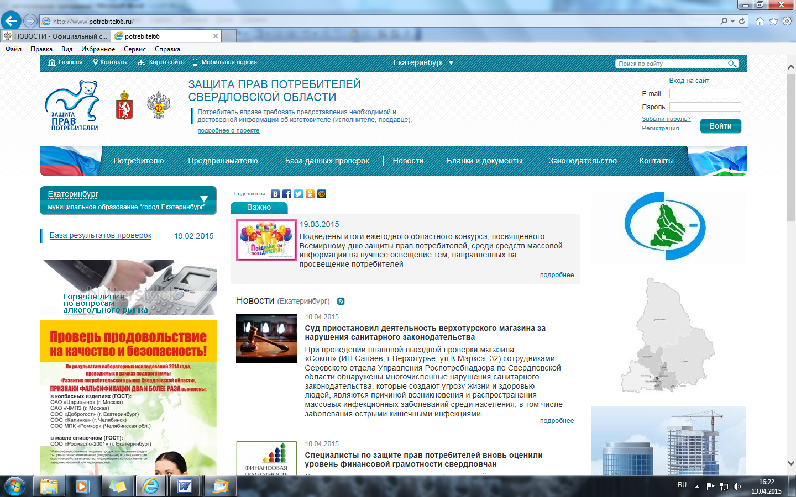
Сайт «Защита прав потребителей» (www.potrebitel66.ru).

Slide 45
Ответственность
Административная – глава 6, 9, 14, 15, 17, 19 КоАП РФ
Уголовная - ст. 238 УК РФ (производство, хранение или перевозка в целях сбыта либо сбыт товаров и продукции, выполнение работ или оказание услуг, не отвечающих требованиям безопасности жизни или здоровья потребителей, а равно неправомерные выдача или использование официального документа, удостоверяющего соответствие указанных товаров, работ или услуг требованиям безопасности), ст. 171.1 (Производство, приобретение, хранение, перевозка в целях сбыта или сбыт товаров и продукции без маркировки и (или) нанесения информации, предусмотренной законодательством Российской Федерации, в случае, если такая маркировка и (или) нанесение такой информации обязательны, совершенные в крупном размере
Гражданско-правовая (возмещение вреда, убытков, неустойка, компенсация морального вреда)

Slide 46
1. Кадровое обеспечение, формирование у сотрудников знаний действующего законодательства, правильной тактики работы с потребителями
+ (должен знать руководитель, юрист и каждый работник, взаимодействующий с потребителями)
Закон РФ от 07.02.1992 N 2300-1 «О защите прав потребителей»;
Постановление Правительства РФ от 31.12.2020 N 2463 «Об утверждении Правил продажи товаров по договору розничной купли-продажи, перечня товаров длительного пользования, на которые не распространяется требование потребителя о безвозмездном предоставлении ему товара, обладающего этими же основными потребительскими свойствами, на период ремонта или замены такого товара, и перечня непродовольственных товаров надлежащего качества, не подлежащих обмену, а также о внесении изменений в некоторые акты Правительства Российской Федерации»
Постановление Правительства РФ от 10.11.2011 N 924 «Об утверждении перечня технически сложных товаров»

Slide 47
++ (руководитель, юрист)
Гражданский кодекс РФ (гл. 22, 27-30, 59, 60, 69-70)
Кодекс Российской Федерации об административных правонарушениях (гл. 6, 14, ст. 15.12, 17.7, гл. 19)
Федеральный закон от 27.12.2002 N 184-ФЗ «О техническом регулировании»
Федеральный закон от 30.12.2006 № 271-ФЗ «О розничных рынках и о внесении изменений в Трудовой кодекс Российской Федерации»;
Постановление Правительства РФ от 16.07.2009 N 584 «Об уведомительном порядке начала осуществления отдельных видов предпринимательской деятельности»
++ (руководитель, товаровед, иное лицо, принимающее товар)
Федеральный закон от 29.12.2010 N 436-ФЗ «О защите детей от информации, причиняющей вред их здоровью и развитию»
Постановление Правительства РФ от 18.11.2020 N 1867 «О перечне отдельных видов технически сложных товаров с предварительно установленными российскими программами для электронных вычислительных машин, порядке составления и ведения перечня российских программ для электронных вычислительных машин, которые должны быть предварительно установлены на отдельные виды технически сложных товаров, и порядке их предварительной установки»
Распоряжение Правительства РФ от 31.12.2020 N 3704-р «Об утверждении перечня российских программ для электронных вычислительных машин, которые должны быть предварительно установлены на отдельные виды технически сложных товаров»
Распоряжение Правительства РФ от 31.07.2021 N 2129-р «Об утверждении перечня российских программ для электронных вычислительных машин, которые должны быть предварительно установлены на отдельные виды технически сложных товаров»

Slide 48
++ (руководитель, товаровед, иное лицо, принимающее товар)
Постановление Правительства РФ от 01.12.2009 N 982 «Об утверждении единого перечня продукции, подлежащей обязательной сертификации, и единого перечня продукции, подтверждение соответствия которой осуществляется в форме принятия декларации о соответствии»
Технические регламенты и иные НПА, содержащие обязательные требования к продуукции, в отношении той продукции, которая есть в ассортименте, в том числе (распространенные):
Технический регламент ТС "О безопасности низковольтного оборудования" (ТР ТС 004/2011)
Технический регламент ТС "О безопасности упаковки" (ТР ТС 005/2011)
Технический регламент ТС "О безопасности пиротехнических изделий" (ТР ТС 006/2011)
Технический регламент ТС "О безопасности продукции, предназначенной для детей и подростков" (ТР ТС 007/2011)
Технический регламент ТС "О безопасности игрушек" (ТР ТС 008/2011)
Технический регламент ТС "О безопасности парфюмерно-косметической продукции" (ТР ТС 009/2011)
Технический регламент ТС "О безопасности машин и оборудования" (ТР ТС 010/2011)
Технический регламент ТС "О безопасности продукции легкой промышленности" (ТР ТС 017/2011)
Технический регламент ТС "О безопасности колесных транспортных средств" (ТР ТС 018/2011)
Технический регламент ТС "О безопасности средств индивидуальной защиты" (ТР ТС 019/2011)
Технический регламент ТС "Электромагнитная совместимость технических средств" (ТР ТС 020/2011)
Технический регламент ТС "О безопасности мебельной продукции" (ТР ТС 025/2012)
Технический регламент ТС "О безопасности маломерных судов" (ТР ТС 026/2012)
Единые санитарные требования (утв. Решением Комиссии Таможенного союза от 28.05.2010 N 299 «О применении санитарных мер в таможенном союзе»)
Постановление Правительства РФ от 09.03.2010 N 132 «Об обязательных требованиях в отношении отдельных видов продукции и связанных с требованиями к ней процессов проектирования (включая изыскания), производства, строительства, монтажа, наладки, эксплуатации, хранения, перевозки, реализации и утилизации, содержащихся в технических регламентах Республики Казахстан, являющейся государством - участником таможенного союза»

Slide 49
++ (руководитель, товаровед, иное лицо, принимающее товар, частично - продавцы)
НПА в области маркировки товаров средствами идентификации, в т.ч.:
Постановление Правительства РФ от 26.04.2019 N 515 "О системе маркировки товаров средствами идентификации и прослеживаемости движения товаров"
Распоряжение Правительства РФ от 28.04.2018 N 792-р «Об утверждении перечня отдельных товаров, подлежащих обязательной маркировке средствами идентификации»
Постановление Правительства РФ от 05.07.2019 N 860 «Об утверждении Правил маркировки обувных товаров средствами идентификации и особенностях внедрения государственной информационной системы мониторинга за оборотом товаров, подлежащих обязательной маркировке средствами идентификации, в отношении обувных товаров»
Постановление Правительства РФ от 31.12.2019 N 1957 "Об утверждении Правил маркировки духов и туалетной воды средствами идентификации и особенностях внедрения государственной информационной системы мониторинга за оборотом товаров, подлежащих обязательной маркировке средствами идентификации, в отношении духов и туалетной воды"
Постановление Правительства РФ от 31.12.2019 N 1958 "Об утверждении Правил маркировки шин средствами идентификации и особенностях внедрения государственной информационной системы мониторинга за оборотом товаров, подлежащих обязательной маркировке средствами идентификации, в отношении шин»
Постановление Правительства РФ от 31.12.2019 N 1956 "Об утверждении Правил маркировки товаров легкой промышленности средствами идентификации и особенностях внедрения государственной информационной системы мониторинга за оборотом товаров, подлежащих обязательной маркировке средствами идентификации, в отношении товаров легкой промышленности"
Постановление Правительства РФ от 31.12.2019 N 1953 "Об утверждении Правил маркировки фотокамер (кроме кинокамер), фотовспышек и ламп-вспышек средствами идентификации и особенностях внедрения государственной информационной системы мониторинга за оборотом товаров, подлежащих обязательной маркировке средствами идентификации, в отношении фототоваров"

Slide 50
+++(руководитель, товаровед, иное лицо, принимающее товар)
Приказ Минпромторга РФ от 07.09.2010 N 768 «Об утверждении Правил включения информации о классе энергетической эффективности товара в техническую документацию, прилагаемую к товару, в его маркировку и нанесения этой информации на его этикетку»
Постановление Правительства РФ от 31.12.2009 N 1222 "О видах и характеристиках товаров, информация о классе энергетической эффективности которых должна содержаться в технической документации, прилагаемой к этим товарам, в их маркировке, на их этикетках, и принципах правил определения производителями, импортерами класса энергетической эффективности товара»
Федеральный закон от 23.11.2009 № 261-ФЗ «Об энергосбережении и о повышении энергетической эффективности и о внесении изменений в отдельные законодательные акты Российской Федерации»
Принципы взаимодействия с потребителями
Формирование у сотрудников знаний; понимания, как взаимодействовать с потребителями; как реагировать на претензии; определить, решение каких вопросов делегируются самому сотруднику, какие решает руководство

Slide 51
2. Организационно-техническое, юридическое обеспечение
Ассортимент продукции не должен приводить к ухудшению условий его реализации, ущемлению прав потребителей
Направления работы:
Определение необходимого инвентаря, оборудования, расходных материалов, необходимых для надлежащей продажи товаров;;
Оценка всех документов на предмет соответствия
законодательству о защите прав потребителей;
Объективная оценка каждой проблемной ситуации,
конфликта с точки зрения законодательства о защите прав потребителей

Slide 52
3. Производственный контроль
Организован (может быть, в форме программы)
Все аспекты работы предприятия торговли
Предусмотреть как входной контроль (маркировка, эксплуатационная документация, гарантийные обязательства изготовителя, товарно-сопроводительные документы, проверка качества по внешним признакам) так и постоянный текущий анализ (определить периодичность и этапы проверки целостности упаковки, маркировки, правильности ценников и пр.)
Работа с ресурсами
ГИР ЗПП, http://zpp.rospotrebnadzor.ru/ (в частности, раздел «Продукция, не соответствующая обязательным требованиям»)
Проверка сертификатов, деклараций - Россакредитация http://fsa.gov.ru/
Защита прав потребителей Свердловской области http://www.potrebitel66.ru/

Slide 53
3. Работа с поставщиками сырья и продукции
- формулировка условий договоров с учетом интересов потребителей и продавца;
- претензионно-исковая работа;
- Отказ от сотрудничества с недобросовестными поставщиками, изготовителями

Slide 54
Спасибо за внимание!
Notes:
Публичные обсуждения!

